Slide 1
USER Guide ASTA INGLESE
Notes:
Titelfolie
Verwenden Sie die Layoutoption „Titelfolie“, wenn Sie eine neue Folie über den „Start‘“-Reiter erstellen.
Die Hintergrundfarbe, das Markenzeichen und die Grafik sind auf diesem Folienlayout voreingestellt und dürfen nicht verändert werden.
Die Infoebenen „Datum“ und „Fußzeile“ können unter dem Reiter „Einfügen“ über die Auswahl „Kopf- und Fußzeilen“ für alle Folien bearbeitet werden. Bitte bearbeiten Sie diese Ebenen nicht einzeln auf den Folien oder in der Folienmasteransicht.

Slide 2
Step da seguire per creare un’ASTA INGLESE:
Project management
Product Definition
Asta
Supplier Selection
!
Notes:
Textfolie mit Bild Verwenden Sie die Layoutoption „Titel, Bild links, Inhalt“, wenn Sie eine neue Folie über den „Start“-Reiter erstellen wollen.
Der Folientitel erscheint in Verdana fett 28 pt (METRO Blau) und in Versalien. Ist ein Untertitel erforderlich, sollte dieser manuell auf 20 pt eingestellt werden (in Groß- und Kleinschreibung). Wählen Sie hierfür über den „Start“-Reiter im Dialogfeld „Schriftart“ die Schriftgröße 20 aus und entfernen Sie den Haken bei Großbuchstaben.
Wenn Ihr Textinhalt den Platz des Textfelds überschreitet, sollten Sie eine zusätzliche Folie erstellen.
Ein Bildplatzhalter wurde in das Folienlayout mit einer Größe von 12,9 cm x 11 cm eingebaut – diese Werte sind festgeschrieben und dürfen nicht überschritten werden. Bilder mit verringerter Höhe dürfen nur dann verwendet werden, wenn das Format nicht an den Platzhalter angepasst werden kann. Alle Bilder müssen jedoch die gleiche Höhe haben. Zur Optimierung von Bildschirmauflösung und Ausdrucken von Bildschirminhalten wird empfohlen, dass alternative Bilder in diesen Größen mit 100 dpi abgespeichert werden. Unter dem Bild ist eine Bildunterschrift (in 11 pt Verdana Standard, METRO Blau).

Slide 3
Step da seguire per creare un’ASTA INGLESE:
Project management
Product Definition
Asta
Supplier Selection
!
Notes:
Textfolie mit Bild Verwenden Sie die Layoutoption „Titel, Bild links, Inhalt“, wenn Sie eine neue Folie über den „Start“-Reiter erstellen wollen.
Der Folientitel erscheint in Verdana fett 28 pt (METRO Blau) und in Versalien. Ist ein Untertitel erforderlich, sollte dieser manuell auf 20 pt eingestellt werden (in Groß- und Kleinschreibung). Wählen Sie hierfür über den „Start“-Reiter im Dialogfeld „Schriftart“ die Schriftgröße 20 aus und entfernen Sie den Haken bei Großbuchstaben.
Wenn Ihr Textinhalt den Platz des Textfelds überschreitet, sollten Sie eine zusätzliche Folie erstellen.
Ein Bildplatzhalter wurde in das Folienlayout mit einer Größe von 12,9 cm x 11 cm eingebaut – diese Werte sind festgeschrieben und dürfen nicht überschritten werden. Bilder mit verringerter Höhe dürfen nur dann verwendet werden, wenn das Format nicht an den Platzhalter angepasst werden kann. Alle Bilder müssen jedoch die gleiche Höhe haben. Zur Optimierung von Bildschirmauflösung und Ausdrucken von Bildschirminhalten wird empfohlen, dass alternative Bilder in diesen Größen mit 100 dpi abgespeichert werden. Unter dem Bild ist eine Bildunterschrift (in 11 pt Verdana Standard, METRO Blau).

Slide 4
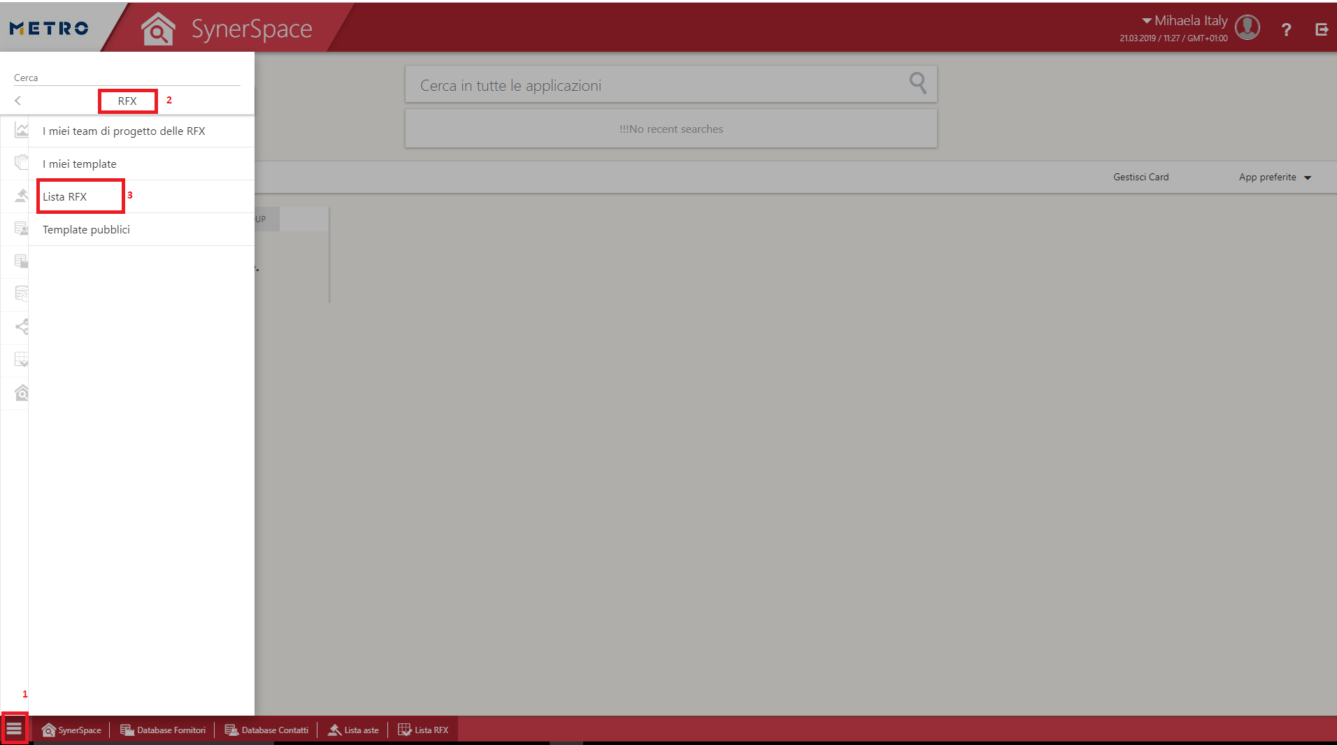
SynerSpace
2
a) Andare sul link https://esourcing.metro-link.com/ngp44_2/loginprocess per accedere alla piattaforma
b) Fare il login per accedere
c) Il primo passo per creare un nuovo progetto è premere il tasto 1. Menu in basso a sx, 2. andare su RFX e 3. cliccare su Lista RFX.
3
1

Slide 5
SynerSpace
Posso creare un progetto da zero → CASO A
Oppure
copiarne uno già esistente → CASO B
Vedi slide successive

Slide 6
CASO A – Copio un progetto esistente
Lista RFX
1
Inserire nome o numero del progetto e cliccare sulla lente di ingrandimento.
Clicco sul tasto “Copy for renegotiate” (vedi schermato sotto icona con riquadro rosso)
2

Slide 7
Lista RFX
Scegliere quello che si desidera mantenere dal vechio progetto lasciando il flag spuntato. In caso contrario sfalggare.
Premere Avanti
Si apre una tendina (vedi schermata sotto) con elenco articoli quindi spuntare gli articoli per i quale si desidera negoziare
Quindi premere applica
2
1
4
A questo punto il progetto è copiato…è importante però verificare che tutte le info del progetto siano caricate correttamente.
Una volta fatta la verifica proseguire andando direttamente alla chart 18 (Product Definition).
3

Slide 8
CASO B – Creo un progetto da zero
Lista RFX
1. Per creare un nuovo progetto cliccare sulla lente di ingrandimento.
2. Premere Nuovo per creare un nuovo progetto.

Slide 9
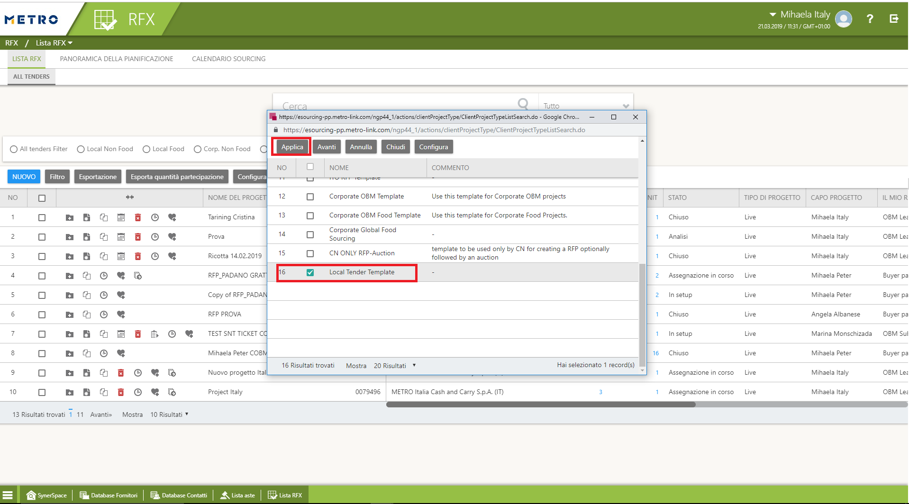
RFX
Project management
3
2
1. In basso a sinistra clicare su Mostrra Risultati (più di 20)
2. Si apre tendina e cliccare «Local Tender Template»
3) premere Applica.
1

Slide 10
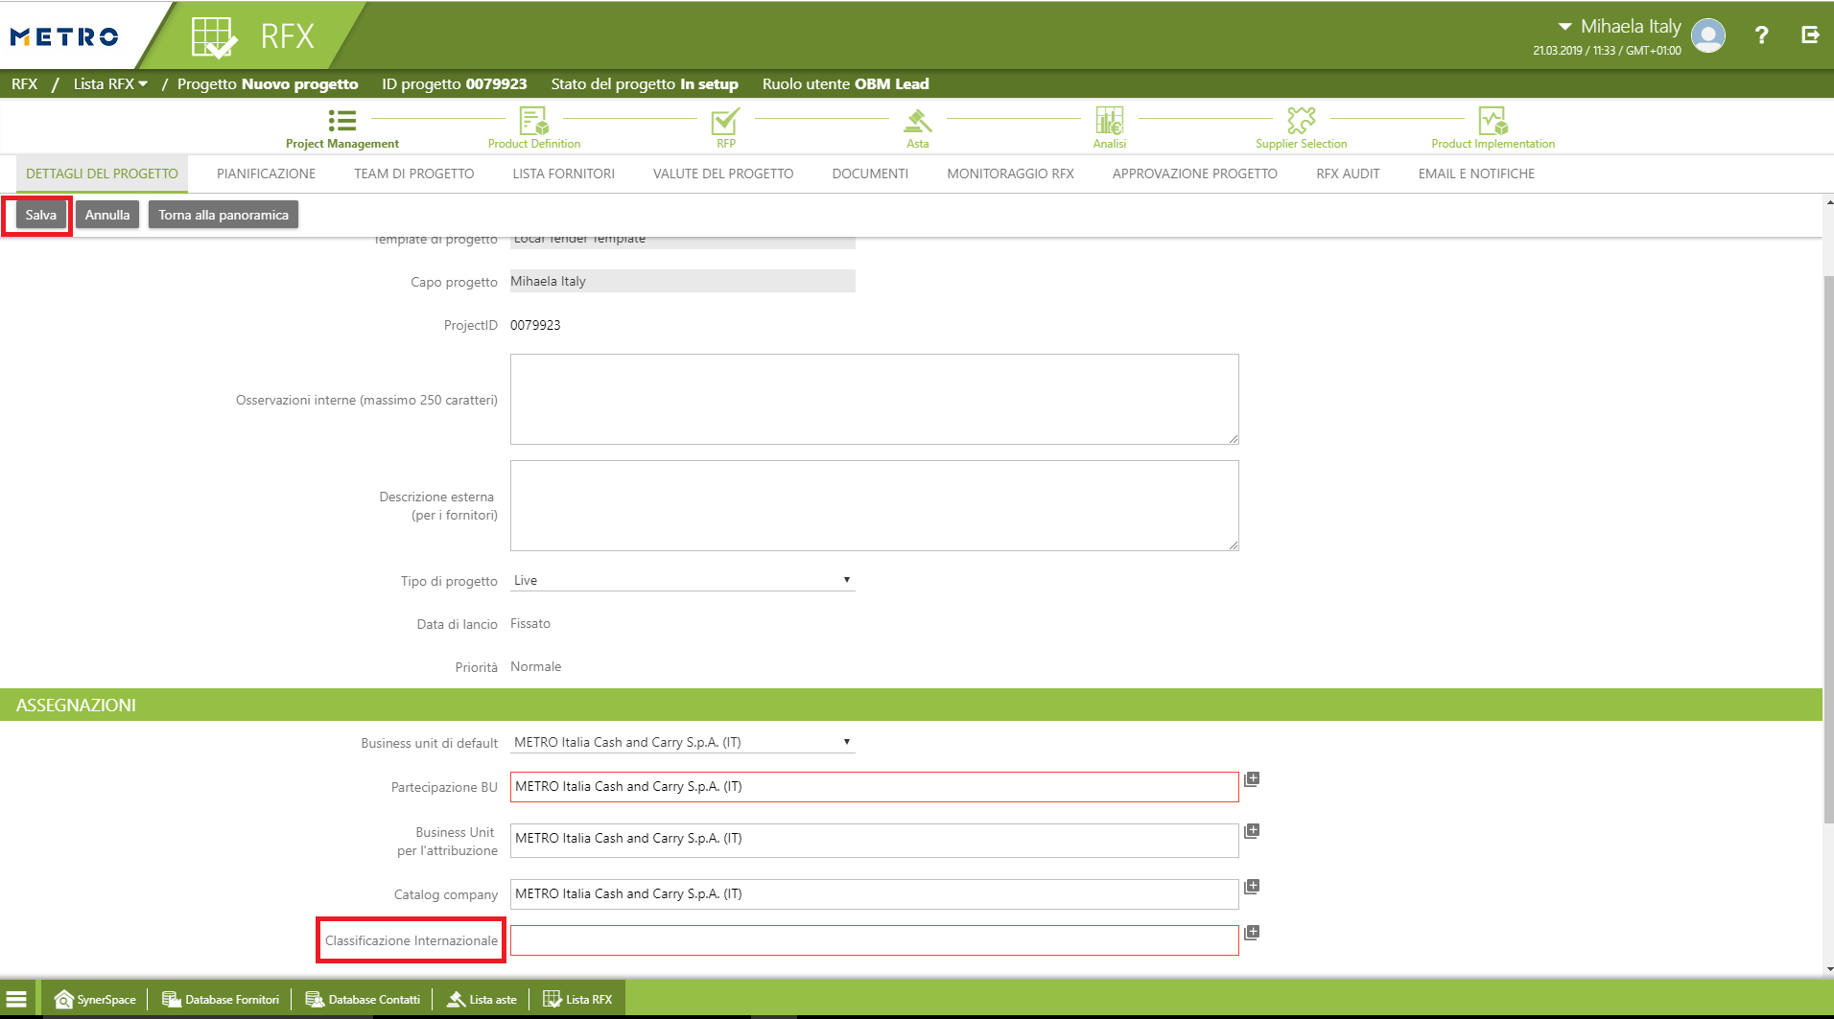
Project Management – Dettagli del Progetto
Ci troviamo in Project Mngt – Dettagli del progetto
1
3
Salvare il progetto inserirendo le info necessarrie
Inserire la Classifica Internazionale
salviamo la pagina.
2

Slide 11
Project Management- Team di progetto
1
1. Ci spostiamo su Team del Progetto e premiamo il tasto Aggiungi per aggiungere i colleghi che vogliamo invitare al progetto.
2. Li possiamo cercare con la mail oppure con nome e cognome
3. una volta trovato il contatto basta spuntarlo
4. premere il tasto Aggiungi al team di progetto.
2
4
3

Slide 12
Project Management – Team di progetto
1
1. Premendo il tasto Torna al team di progetto andiamo a vedere i contatti che abbiamo aggiunto e quindi vedere il nostro Team.
2. Da qui possiamo, se necessario, modificare il Ruolo del contatto che abbiamo selezionato
2

Slide 13
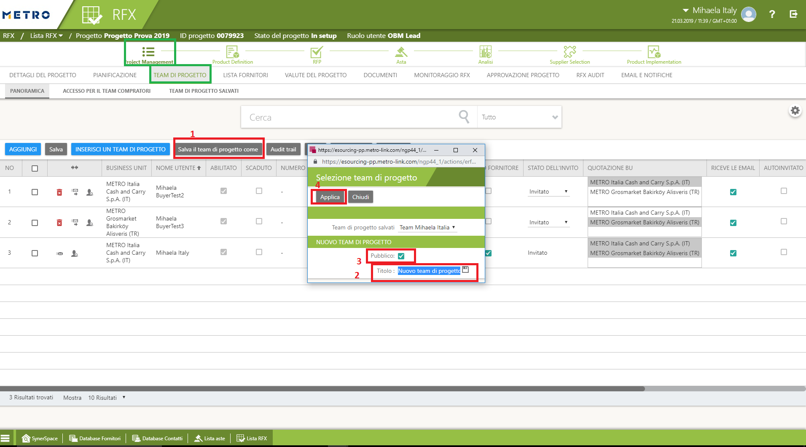
Project Management – Team di progetto
5
1
1.Il Team può essere salvato, e la prossima volta quando facciamo un progetto invece di inserire i contatti uno a uno si può cercare il team. Bisogna premere il seguente tasto, si apre una finestra (vedi a lato)
dare un nome al team
spuntare Pubblico
Applica.
5. Se abbiamo un Team salvato basta premere qui per aggiungerlo
4
3
2

Slide 14
Project Management – Lista FORNITORI
1
1. Ci spostiamo sulla Lista Fornitori per invitare i nostri fornitori al progetto.
2. cercare nella barra il nome del fornitore con inserendom email, nome, nome dell’azienda,
3. quando lo troviamo lo spuntiamo
4. Cliccare su Aggiungi al progetto corrente
2
4
3
5. Se un fornitore non si trova nella database bisogna inviare una Richiesta di Autoregistrazione
5

Slide 15
Project Management – Lista Fornitori
Anche il team dei fornitori può essere salvato nello stesso modo in quale salviamo il team di progetto.
1
2
NB: 1. se le caselle a fianco sono spuntate significa che gli account dei fornitori sono scaduti
2. bisogna cliccare la seguente icona per inviare una nuova password.
3
5
4
6
NB: Se trovo il fornitore ma il nostro contatto non è registrato
3. andare in Database fornitori
4. cercare l’azienda
5.andare su contatti del fornitore
6. premere Nuovo contatto per registrarlo.

Slide 16
Project Management – Documenti
1
1.Ci spostiamo su Documenti per aggiungere i documenti del Progetto
2 premere Nuovo e si apre finestra sotto .
2
3.Premere Choose File e cercare il Documento da caricare archiviato nel ns computer
4. Clicchiamo il tasto Carica
4
3
NB: Se abbiamo più documenti da caricare possiamo usare anche Caricamento massivo al posto di choose file

Slide 17
Project Management – Documenti
2
1
Tutti i documenti caricati che voglio siano visibili ai fornitori devono essere impostati come General Conditions. (CG)
Per impostarlo basta
1. spuntarlo
2. e premere Imposta CG.
Il documento impostato come CG sarà il documento che i fornitori dovranno scaricare, leggere e accettare per poter accedere al progetto.

Slide 18
Step da seguire per creare un’ASTA INGLESE:
Project management
Product Definition
Asta
Supplier Selection
!
Notes:
Textfolie mit Bild Verwenden Sie die Layoutoption „Titel, Bild links, Inhalt“, wenn Sie eine neue Folie über den „Start“-Reiter erstellen wollen.
Der Folientitel erscheint in Verdana fett 28 pt (METRO Blau) und in Versalien. Ist ein Untertitel erforderlich, sollte dieser manuell auf 20 pt eingestellt werden (in Groß- und Kleinschreibung). Wählen Sie hierfür über den „Start“-Reiter im Dialogfeld „Schriftart“ die Schriftgröße 20 aus und entfernen Sie den Haken bei Großbuchstaben.
Wenn Ihr Textinhalt den Platz des Textfelds überschreitet, sollten Sie eine zusätzliche Folie erstellen.
Ein Bildplatzhalter wurde in das Folienlayout mit einer Größe von 12,9 cm x 11 cm eingebaut – diese Werte sind festgeschrieben und dürfen nicht überschritten werden. Bilder mit verringerter Höhe dürfen nur dann verwendet werden, wenn das Format nicht an den Platzhalter angepasst werden kann. Alle Bilder müssen jedoch die gleiche Höhe haben. Zur Optimierung von Bildschirmauflösung und Ausdrucken von Bildschirminhalten wird empfohlen, dass alternative Bilder in diesen Größen mit 100 dpi abgespeichert werden. Unter dem Bild ist eine Bildunterschrift (in 11 pt Verdana Standard, METRO Blau).

Slide 19
Product Definition
1
1. Ci spostiamo su product definition per aggiungere i nostri articoli
2. Se vogliamo aggiungere articoli GIA’ NEGOZIATI in passato (per il quale abbiamo già fatto l’awarding) cliccare su «inserisci righe da prodotti». Si apre una finestra dove posso cercare l’articolo. Una trovato trovato lo spunto e premere Applica
3. Se vogliamo aggiungere NUOVI articoli premere «Inserisci righe vuote». Si apre la finestra sotto
4. Inserire il numero di righe in base al numero di articoli che dobbiamo aggiungere quindi cliccare Applica
3
2
4

Slide 20
Product Definition
2
CASO A - Parecchi articoli da caricare
1. Cliccare su Esporta griglia, compilare il file esportato e salvarlo sul computer
2. Cliccare su Importa Righe.
3. Salvare
3
1
CASO B – un solo o pochi articoli compilare direttamente i campi
NB: Per ciascun articolo compilare almeno i campi segnalati con rosso che sono obbligatori quini Salvare
.
5
4. Se abbiamo finito di compilare tutte le informazioni riguardanti agli articoli premiamo il tato Visualizzazione Generale.
5. quindi Cliccare OK
4

Slide 21
Product Definition
A questo punto possiamo rendere visibili le info al Team di Progetto
Premiamo Publica
Premiamo Publica valori per tutte le BU
Cliccare su Chiudi.
1
3
2

Slide 22
Step da seguire per creare un’ASTA INGLESE:
Project management
Product Definition
Asta
Supplier Selection
!
Notes:
Textfolie mit Bild Verwenden Sie die Layoutoption „Titel, Bild links, Inhalt“, wenn Sie eine neue Folie über den „Start“-Reiter erstellen wollen.
Der Folientitel erscheint in Verdana fett 28 pt (METRO Blau) und in Versalien. Ist ein Untertitel erforderlich, sollte dieser manuell auf 20 pt eingestellt werden (in Groß- und Kleinschreibung). Wählen Sie hierfür über den „Start“-Reiter im Dialogfeld „Schriftart“ die Schriftgröße 20 aus und entfernen Sie den Haken bei Großbuchstaben.
Wenn Ihr Textinhalt den Platz des Textfelds überschreitet, sollten Sie eine zusätzliche Folie erstellen.
Ein Bildplatzhalter wurde in das Folienlayout mit einer Größe von 12,9 cm x 11 cm eingebaut – diese Werte sind festgeschrieben und dürfen nicht überschritten werden. Bilder mit verringerter Höhe dürfen nur dann verwendet werden, wenn das Format nicht an den Platzhalter angepasst werden kann. Alle Bilder müssen jedoch die gleiche Höhe haben. Zur Optimierung von Bildschirmauflösung und Ausdrucken von Bildschirminhalten wird empfohlen, dass alternative Bilder in diesen Größen mit 100 dpi abgespeichert werden. Unter dem Bild ist eine Bildunterschrift (in 11 pt Verdana Standard, METRO Blau).

Slide 23
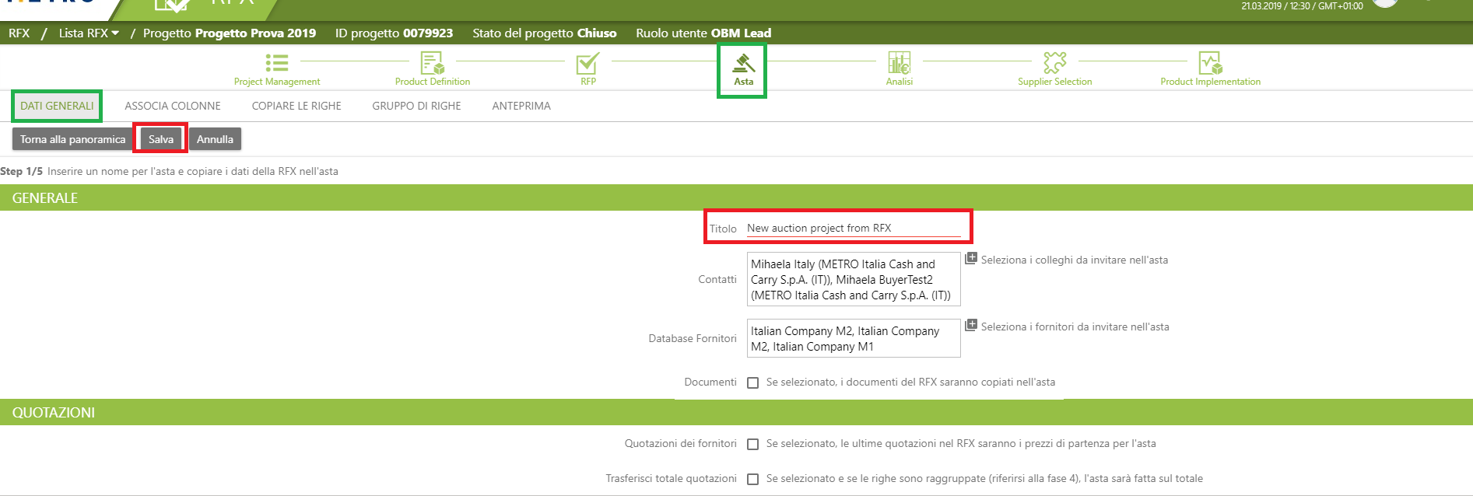
Transferimento degli articoli nell‘Asta
1
1.Cliccare su Asta per procedere con la creazione dell’Asta.
2. Quindi premere Nuovo e si apre la schermata sotto
3. Inserire il Nome dell’Asta
4. Salvare
2
4
3

Slide 24
Transferimento degli articoli nell‘Asta
1
1. Ci spostiamo su Associa colonne
2. Clicchiamo su «Seleziona le griglie» e si apre finestra (vedi schermata sotto)
3 Scegliere Copy of Local Tender Grid per copiare gli articoli
4. Premere Applica.
2
4
3

Slide 25
Transferimento degli articoli nell‘Asta
1.Premere qui per aprire.
1
2. Per ciascuna colonna (es. TITOLO, QUANTITà,…) aprire la tendina a lato e scegliere l’info corretta precedentemente caricata nella fase «Product Definition»
3. Premere Salva.
2
3
4
4. Andare su «Copiare le righe» e selezionare spuntandole le righe (Articoli) che voglio considerare nell’Asta.
5. Premere Salva
5

Slide 26
Transferimento degli articoli nell‘Asta
1
1.Andiamo su Anteprima
2. Premiamo Applica per Salvare.
3. Premere Asta
4. Andare su simbolo indicato «Apri»
2
3
4

Slide 27
Transferimento degli articoli nell‘Asta
Siamo in DATI GENERALI. Qui vediamo tutte Le informazioni caricate precedentemente (Informazioni generali, Team di progetto, Fornitori e Documenti). Se voglio fare delle modifiche posso farlo qui.
Se ho cambiato qualcosa cliccare su SALVA

Slide 28
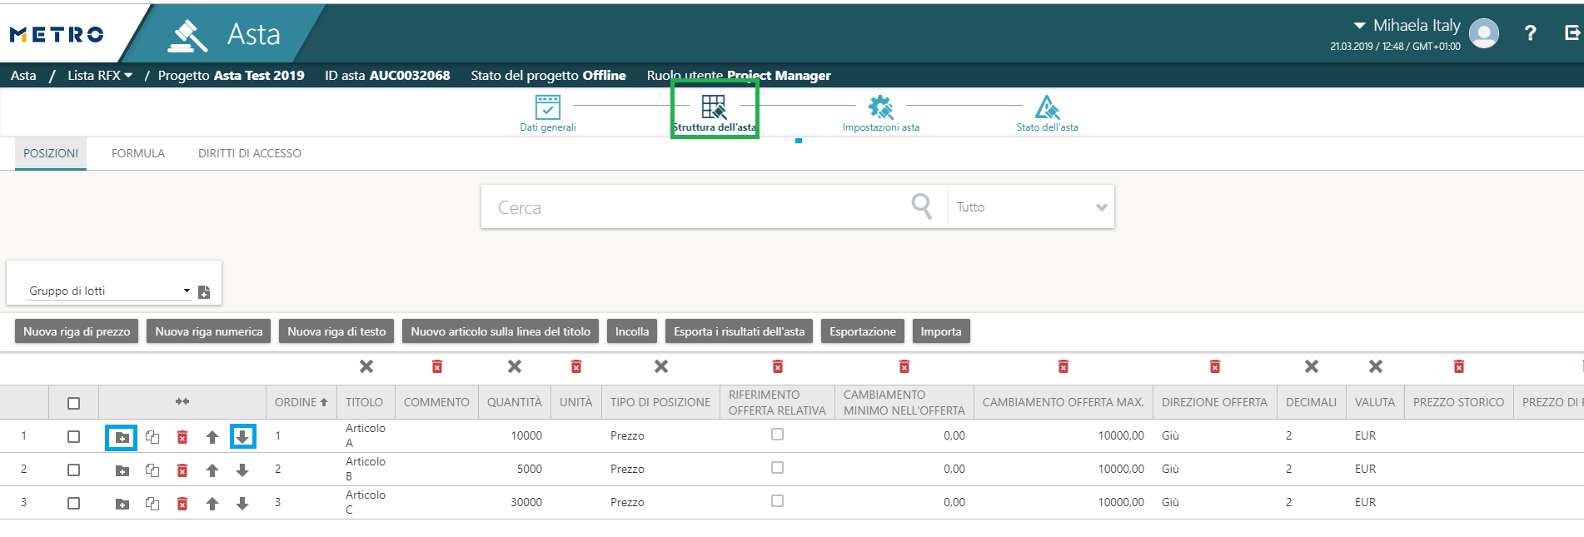
Asta – Struttura dell‘ Asta
1
2
Spostarsi su «Struttura dell’Asta»
Solo se ho bisogno di fare delle modifiche aprire gli articolo e aggiungere altre informazioni bisogno / modificare l’ordine degli articoli.

Slide 29
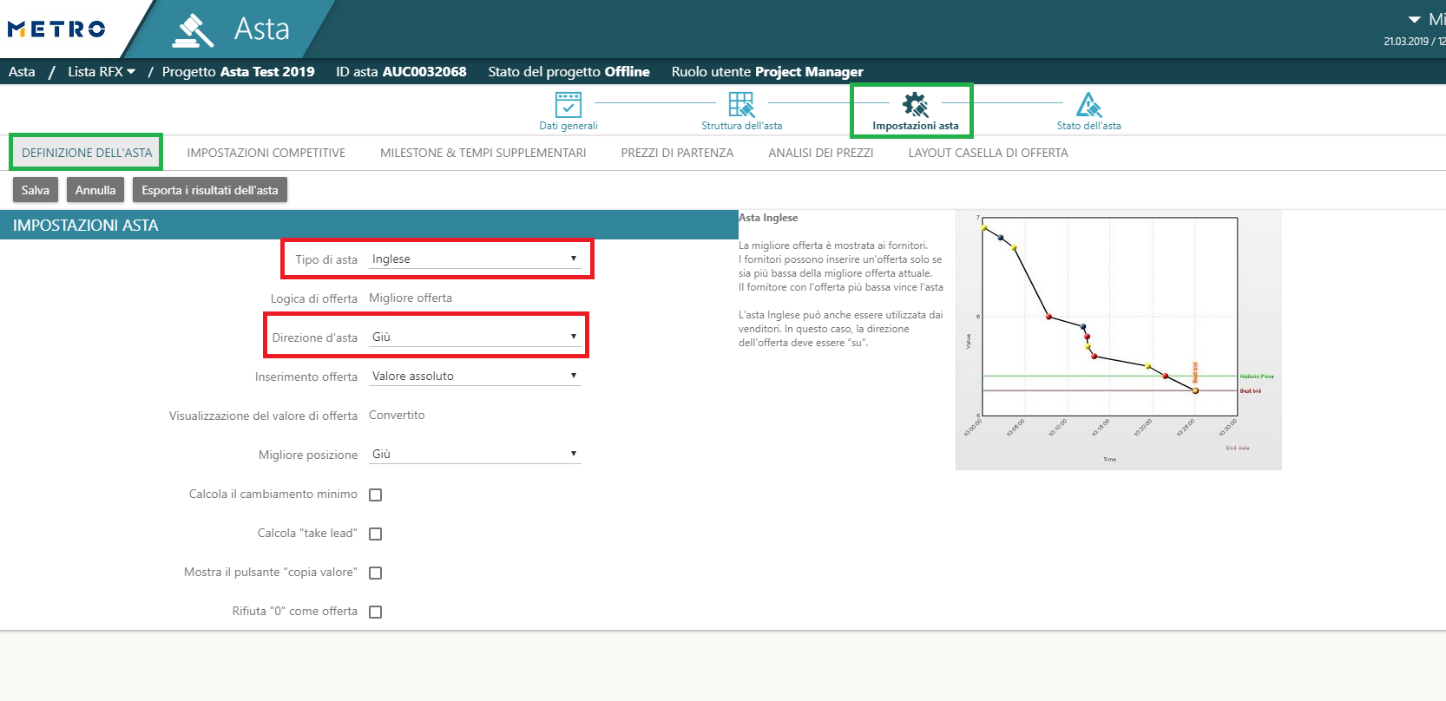
Impostazioni Asta Inglese
1. Spostarsi su «IMPOSTAZIONI ASTA»
2. Scegliere «asta inglese»
3. Verificare direzione asta «GIU’» basta scegliere queste impostazioni.
1
Nell'asta Inglese i fornitori possono vedere la miglior offerta perché devono inserire solo un prezzo più basso della miglior offerta attuale.
2
3

Slide 30
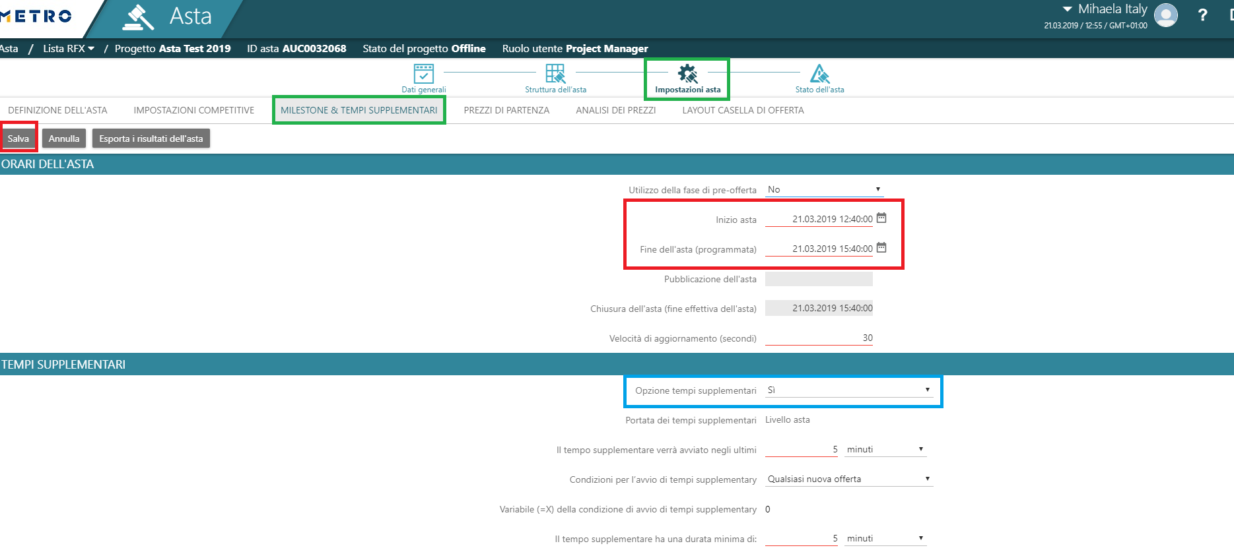
Impostazioni ASTA Inglese / Milestone&Tempi Suplementari
1
4
1. Ci spostiamo su Milestone e tempi Supplementari
2. Impostiamo data e ora di inizio / fine dell’Asta.
3. Da qui abbiamo la possibilità di impostare tempi supplementari, in questo modo l’asta si prolunga con 5 minuti se un fornitore continua a fare delle offerte quando l’asta e quasi finita.
4. Salva
2
3

Slide 31
Impostazioni ASTA Inglese / Prezzi di partenza
1. Ci spostiamo su «Prezzi di partenza»
Possiamo fissarlo uguale per tutti o differenziato
2. Se si desidera impostare prezzi di partenza diversi per ogni fornitore premere Apri
3. Se si desidera impostare prezzo di partenza uguale premere la rotella
4. Salva
1
2
3
4

Slide 32
Impostazioni ASTA Inglese / Layout casella di offerta
E’ possibile vedere in anteprima la schermata che visualizzerà il fornitore
1.Ci spostiamo su Layout casella di offerta per vedere la schermata che il fornitore vedrà durante l’Asta.
1

Slide 33
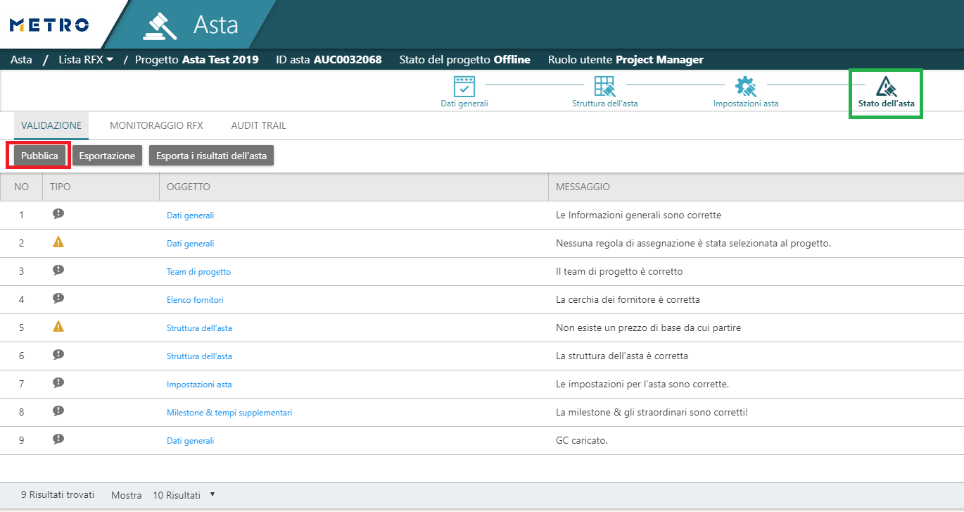
Stato dell‘asta Inglese
1
Se è tutto ok andare su STATO DELL’ASTA
Cliccare Pubblica
2
Dopo aver publicato l’asta, i fornitori ricevono una mail di invito e ricevono un altra mail 2 ore prima che l’asta inizia .

Slide 34
Step da seguire per creare un’ASTA INGLESE:
Project management
Product Definition
RFP
Supplier Selection
!
Notes:
Textfolie mit Bild Verwenden Sie die Layoutoption „Titel, Bild links, Inhalt“, wenn Sie eine neue Folie über den „Start“-Reiter erstellen wollen.
Der Folientitel erscheint in Verdana fett 28 pt (METRO Blau) und in Versalien. Ist ein Untertitel erforderlich, sollte dieser manuell auf 20 pt eingestellt werden (in Groß- und Kleinschreibung). Wählen Sie hierfür über den „Start“-Reiter im Dialogfeld „Schriftart“ die Schriftgröße 20 aus und entfernen Sie den Haken bei Großbuchstaben.
Wenn Ihr Textinhalt den Platz des Textfelds überschreitet, sollten Sie eine zusätzliche Folie erstellen.
Ein Bildplatzhalter wurde in das Folienlayout mit einer Größe von 12,9 cm x 11 cm eingebaut – diese Werte sind festgeschrieben und dürfen nicht überschritten werden. Bilder mit verringerter Höhe dürfen nur dann verwendet werden, wenn das Format nicht an den Platzhalter angepasst werden kann. Alle Bilder müssen jedoch die gleiche Höhe haben. Zur Optimierung von Bildschirmauflösung und Ausdrucken von Bildschirminhalten wird empfohlen, dass alternative Bilder in diesen Größen mit 100 dpi abgespeichert werden. Unter dem Bild ist eine Bildunterschrift (in 11 pt Verdana Standard, METRO Blau).

Slide 35
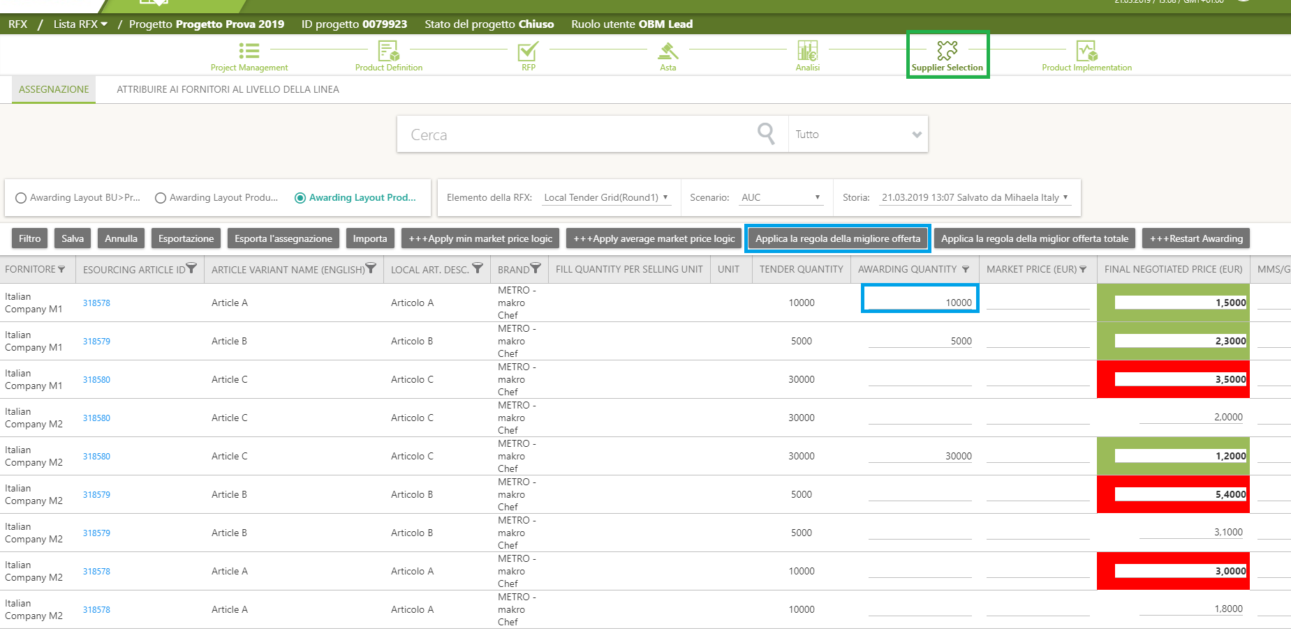
Awarding – Supplier Selection
Se la RFP è chiusa possiamo andare in Supplier Selection per fare il Awarding.
Solo per i fornitori che si sono aggiudicati al fornitura compilare le quantità per le quali si fa l’awarding (può anche essere diversa della quantità totale per quale sono state fatte le trattative)
Premere su «Applica la regola della miglior offerta
2
1
CASO A - Se VOGLIO ASSEGNARE ai fornitori evidenziati con il COLORE VERDE
4.Se in seguito a una trattativa Face to face un fornitore a combiato la sua offerta essa puo anche essere modificata qui manualmente.

Slide 36
Awarding – Supplier Selection
Spuntare i fornitori
2. premiamo il tasto Assegna.
CASO B - Se VOGLIO ASSEGNARE ad altri fornitori oltre a quelli evidenziati con il COLORE VERDE
2
1
3. Verificare la corretta assegnazione: davanti al fornitore aggiudicatario compare una pallina Verde.
4. Se voglio rettificare l’assegnazione cliccare sul fornitore e cliccare su «Annulla».
4
3

Slide 37
Contact
MIHAELA PETER
+40 (212) 438768
E-Mail: mihaela.peter@metrosystems.net
Oppure
Sourcing Support
Phone: +49 (0) 211 969 4747
E-Mail: esourcing@sourcingsupport.de
METRO SYSTEMS GmbH
Metro-Str. 12
40235 Düsseldorf
Notes:
Kontaktfolie Verwenden Sie die Layoutoption „Kontakt“, wenn Sie eine neue Folie über den „Start“-Reiter erstellen wollen.
Die Hintergrundfarbe, das Markenzeichen und die Grafik sind auf diesem Folienlayout voreingestellt und dürfen nicht verändert werden.
Der Titel erscheint in Verdana fett 36 pt und in weißen Versalien. Weitere Kontaktdaten sollten in Verdana Standard 15 pt (weiß) wie in diesem Beispiel erscheinen.

